Slide 1





Smartphones & Surveillance
Identifier les menaces et limiter les risques

Slide 2
Deux familles de surveillance
COMMERCIALE
ÉTATIQUE

Slide 3



Surveillance Commerciale
MOTIVATIONS
Exploiter des données à des fins commerciales
Revendre à des annonceurs ou à des assurances
Entraîner des modèles de langage (IA)
ACTEURS

Slide 4


Surveillance Étatique
MOTIVATIONS
Assurer sa sécurité intérieure
Participer à la guerre économique (cf Alstom)
Maintenir l’ordre sur son territoire
ACTEURS

Slide 5
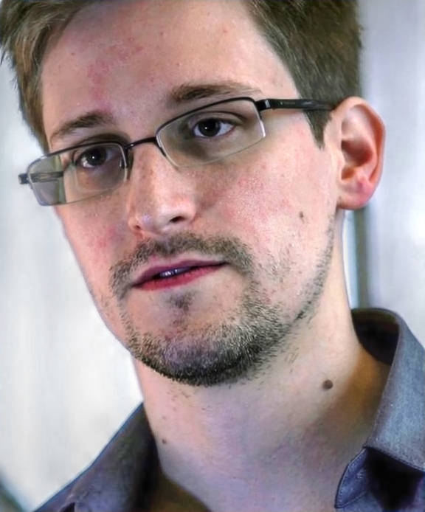
Surveillance Étatique Généralisée
HISTORIQUE
Débute en 1946 (accord UKUSA)
Post 11 septembre 2001 : moyens décuplés
Révélations d’Edward Snowden en 2013

Slide 6
Surveillance Étatique
MATÉRIALISATION
Caméras de surveillance
Accès à des serveurs
Interception de communications
Infiltration de smartphones

Slide 7
Le smartphone, parfait allié des services d’espionnage
Hygromètre
Caméras
Antenne 3G
Micros
Baromètre
Antenne GSM
Antenne 5G
Champ magnétique
Luminosité
Écran tactile
GPS
Antenne 4G
Accéléromètre
Thermomètre
Antenne Wi-Fi
Empreinte digitale
Gyroscope
Capteur de gravité
Capteur de proximité
NFC
Bluetooth

Slide 8


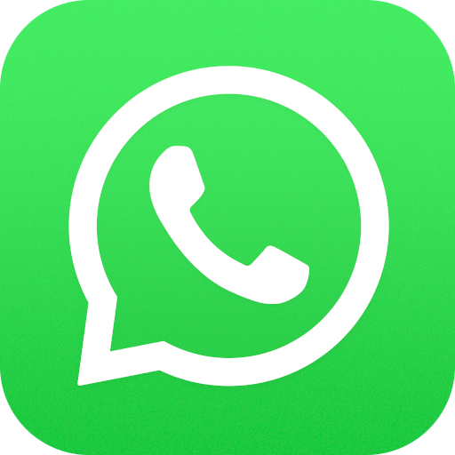












Le smartphone, parfait allié des services d’espionnage

Slide 9
Vous l’avez tout le temps sur vous.

Slide 10
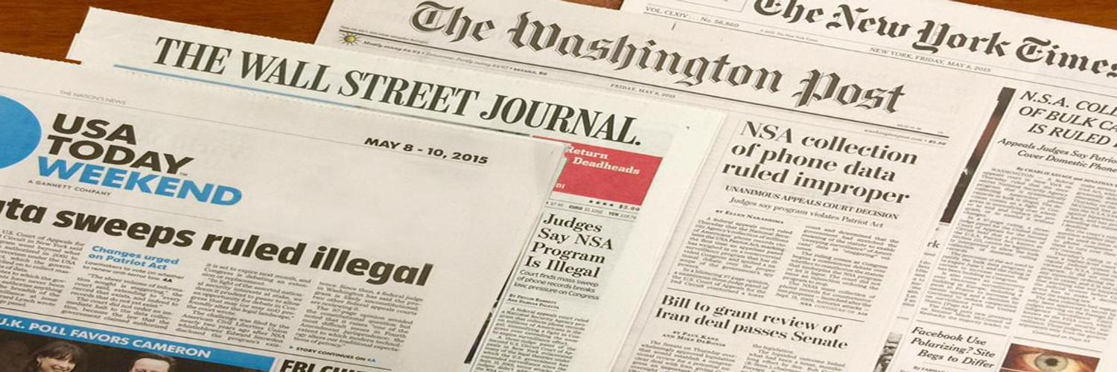
Surveillance de masse, illégale ?
Le programme de surveillance de la NSA révélé par Snowden était illegal.

Slide 11
« Les autorités américaines démentaient si catégoriquement se livrer à [la surveillance de masse], et avec une telle vigueur, dans les médias ou devant les tribunaux que les quelques sceptiques qui leur reprochaient de mentir étaient traités comme des junkies complotistes.
Ces soupçons concernant des programmes secrets de la NSA ne semblaient guère différents des délires paranoïaques de ceux qui pensaient que les extraterrestres nous contactaient par radio. »
Edward Snowden, Mémoires Vives (Le Seuil, 2019)

Slide 12
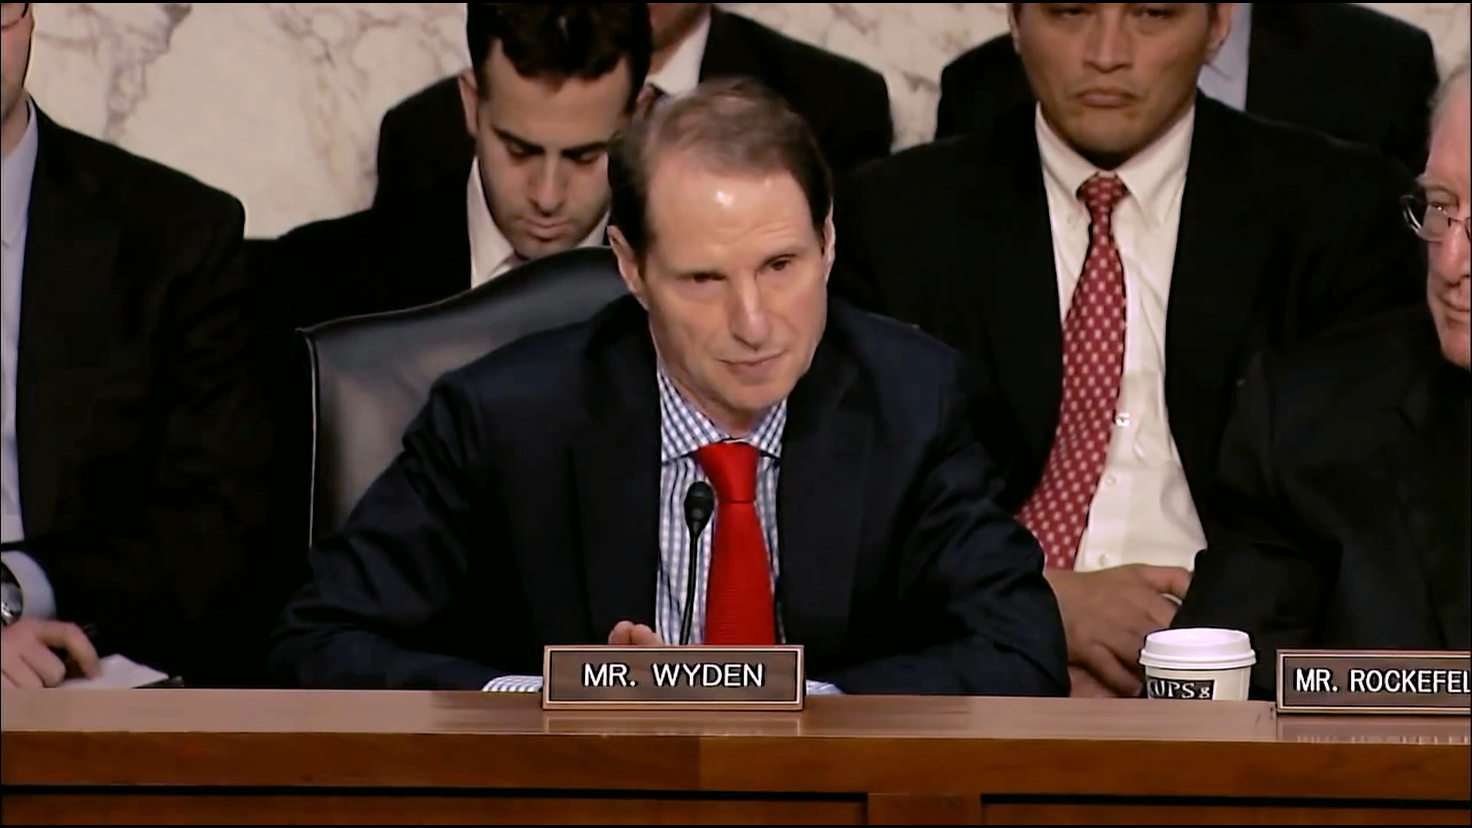
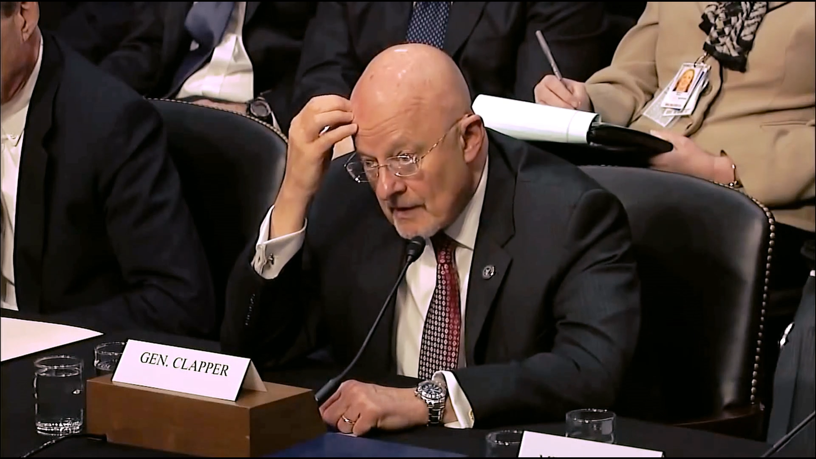
La NSA recueille-t-elle des données concernant des centaines de millions d’américains ?
Non Monsieur
James Clapper (Directeur du Renseignement National) mentant lors d’une audition au Sénat en 2013
Source : Laura Poitras, Citizen Four, 18:10

Slide 13
Les autorités américaines ont menti.
Pourquoi pas les nôtres ?

Slide 14

Point à retenir n°1
Ne comptez pas sur la loi pour vous protéger.
Pour garantir votre droit à la vie privée dans vos activités numériques, vous devez de rendre sa violation techniquement impossible.

Slide 15
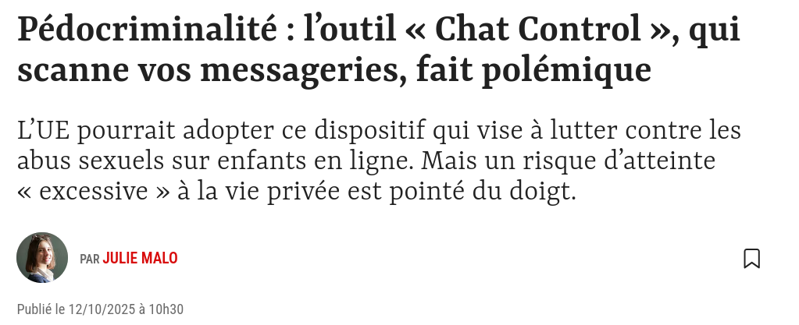
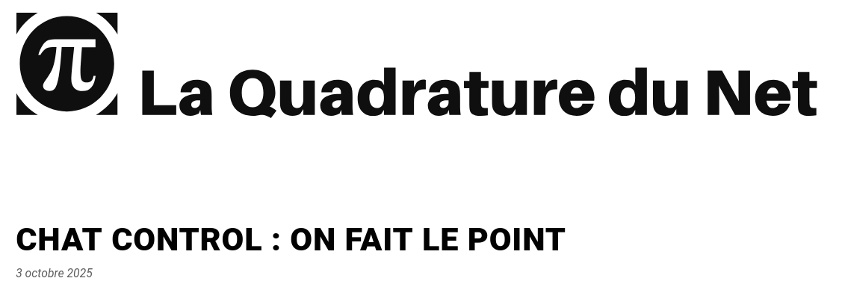
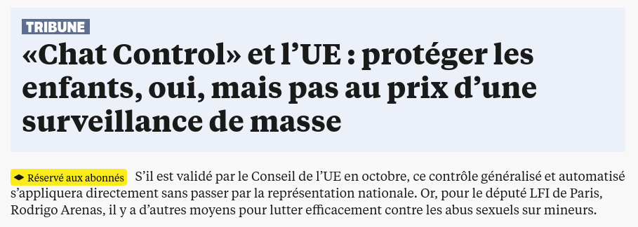
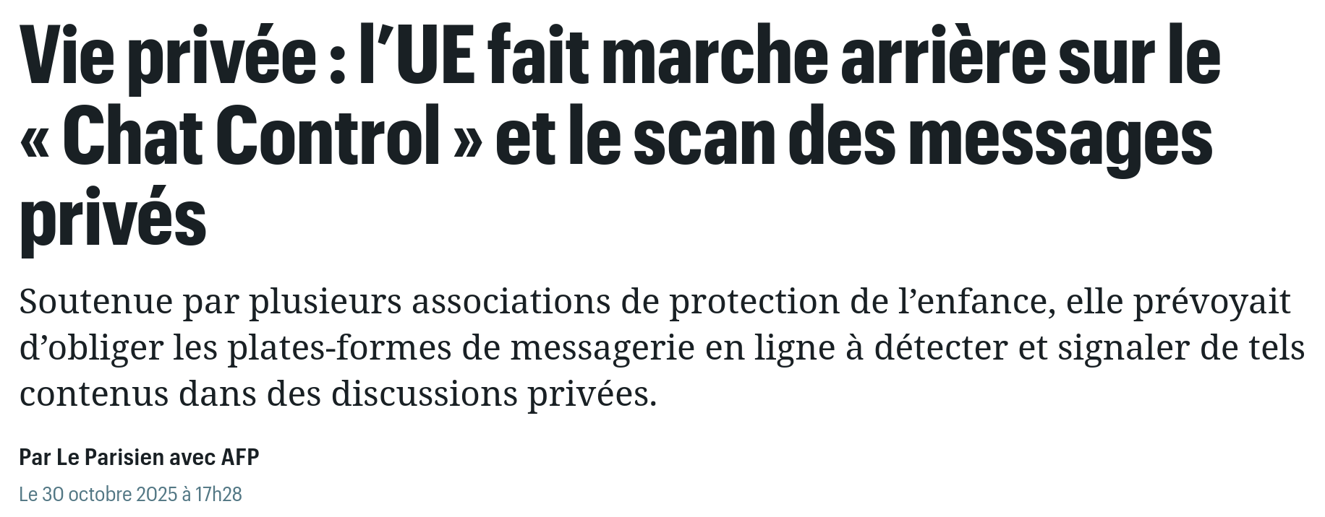
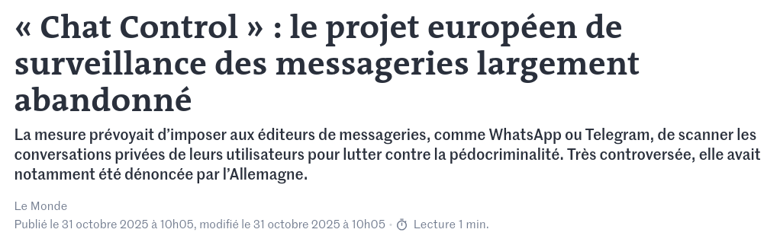
Conséquence
NON-SUJET

Slide 16
« Techniquement impossible » ?
Comment renforcer la sécurité de son téléphone ?

Slide 17



Fonctionnement d’un smartphone
RAM (mémoire)
Processeur
Capteurs
Stockage
RESSOURCES

Slide 18
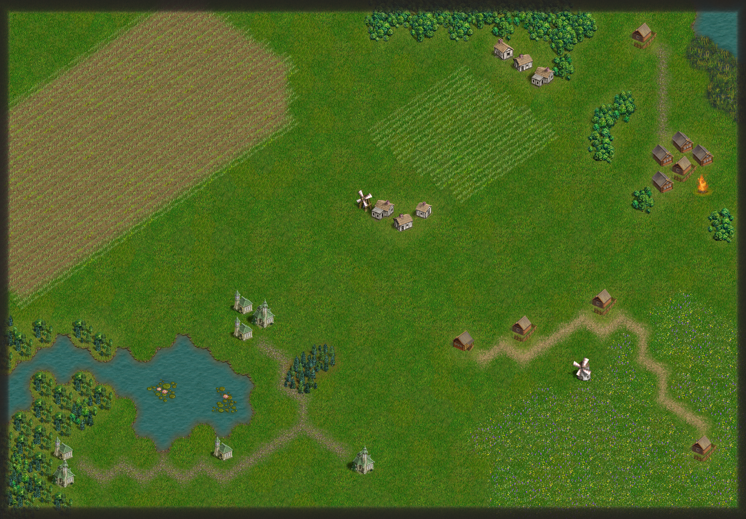
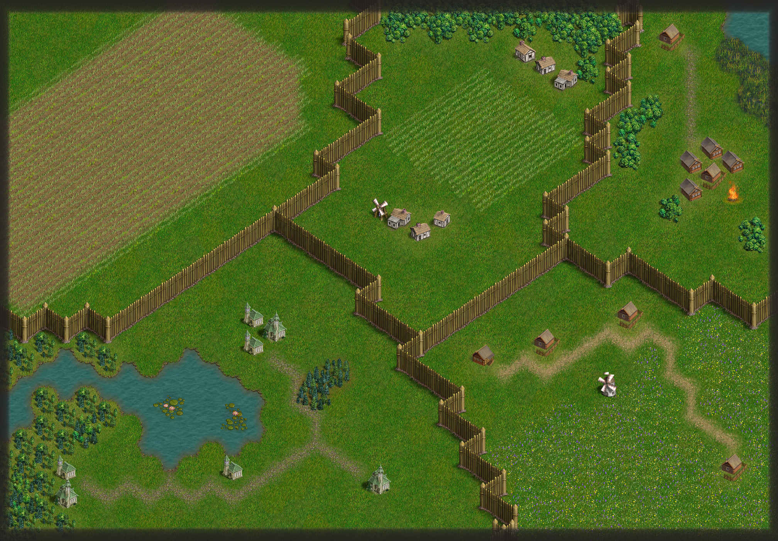

Analogie
Je suis propriétaire de toutes les ressources
Je redistribue à chacun selon ses besoins

Slide 19

Analogie
On veut à tout prix éviter que quelqu’un accède à un territoire qui n’est pas le sien

Slide 20
Analogie
On veut à tout prix éviter que quelqu’un accède à un territoire qui n’est pas le sien
Je surveille et j’interviens en cas d’action illégale

Slide 21
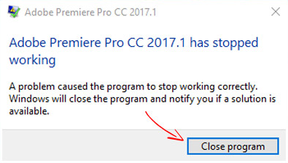
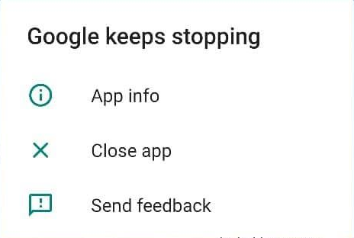
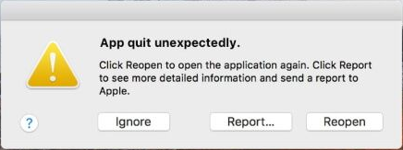
Analogie

Slide 22

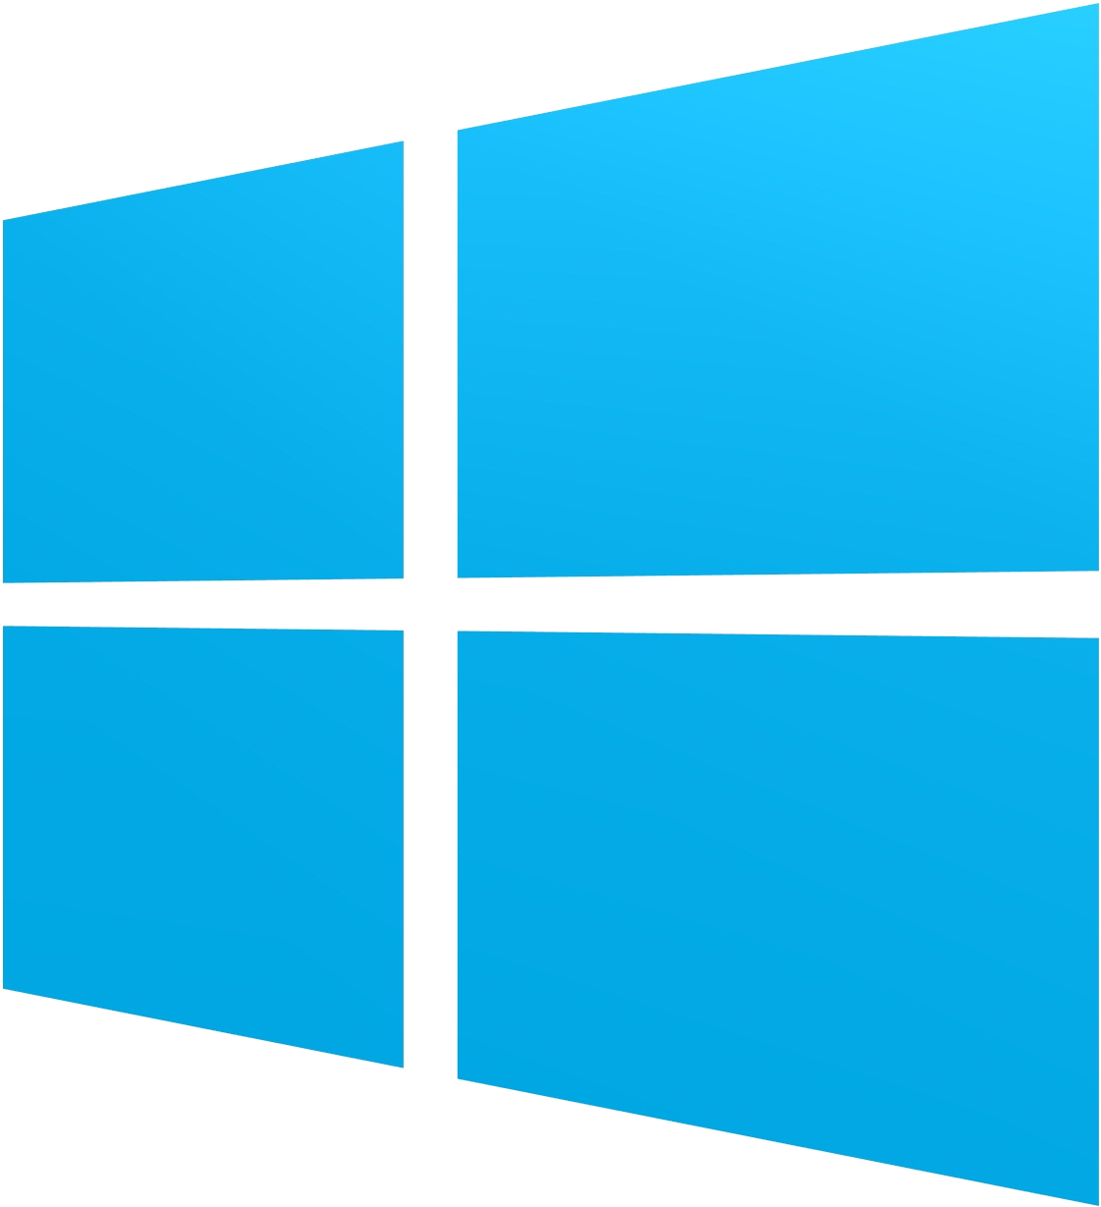
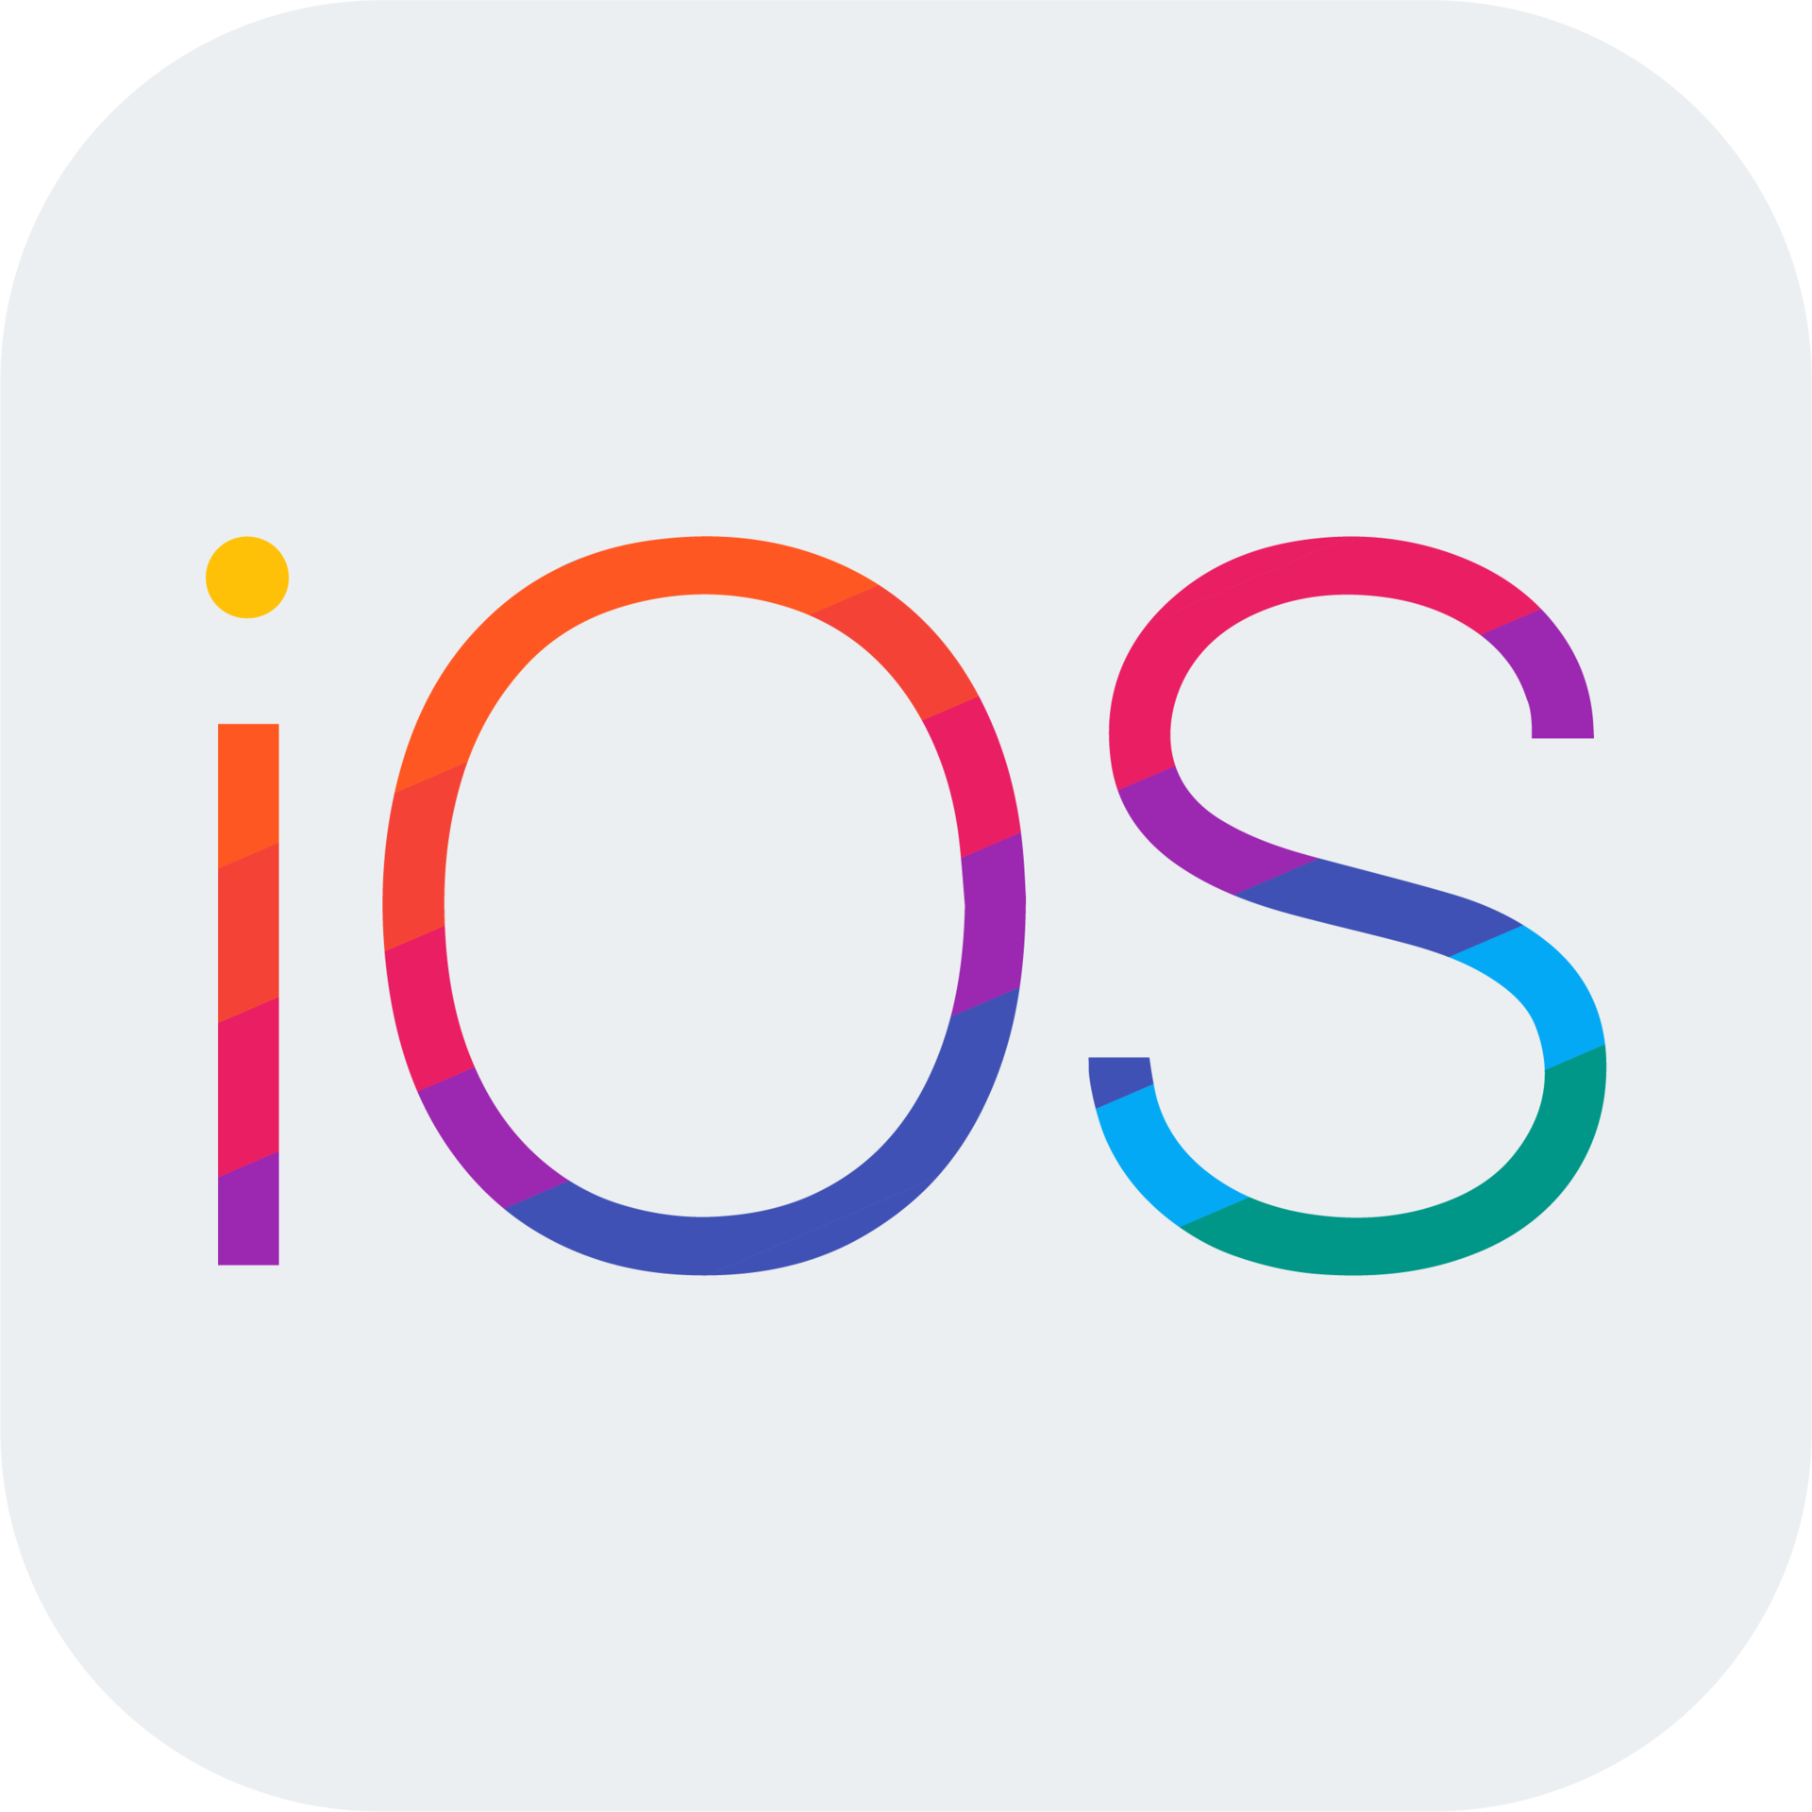
Analogie
= Systéme d’exploitation (OS)

Slide 23
Point à retenir n°2
Les smartphones et ordinateurs sont orchestrés un peu comme une dictature communiste.
Le système d’exploitation s’approprie les ressources de l’appareil et les redistribue aux applications selon leurs besoins.
Le système d’exploitation représente l’autorité de l’État, les applications, le peuple.

Slide 24
À Savoir
Toutes les applications tentent d’effectuer des actions « illégales ».
Erreurs involontaires de la part des développeurs
Faille de sécurité
Volontaire dans le but d’être exploité
Porte dérobée / « backdoor »

Slide 25
« Faille de sécurité » ?
Certaines actions illégales echappent à la vigilence du système.

Slide 26
En exploitant certaines failles, une application peut faire un coup d’État et s’approprier les ressources de l’appareil.
Caméra, micro, GPS, ...

Slide 27
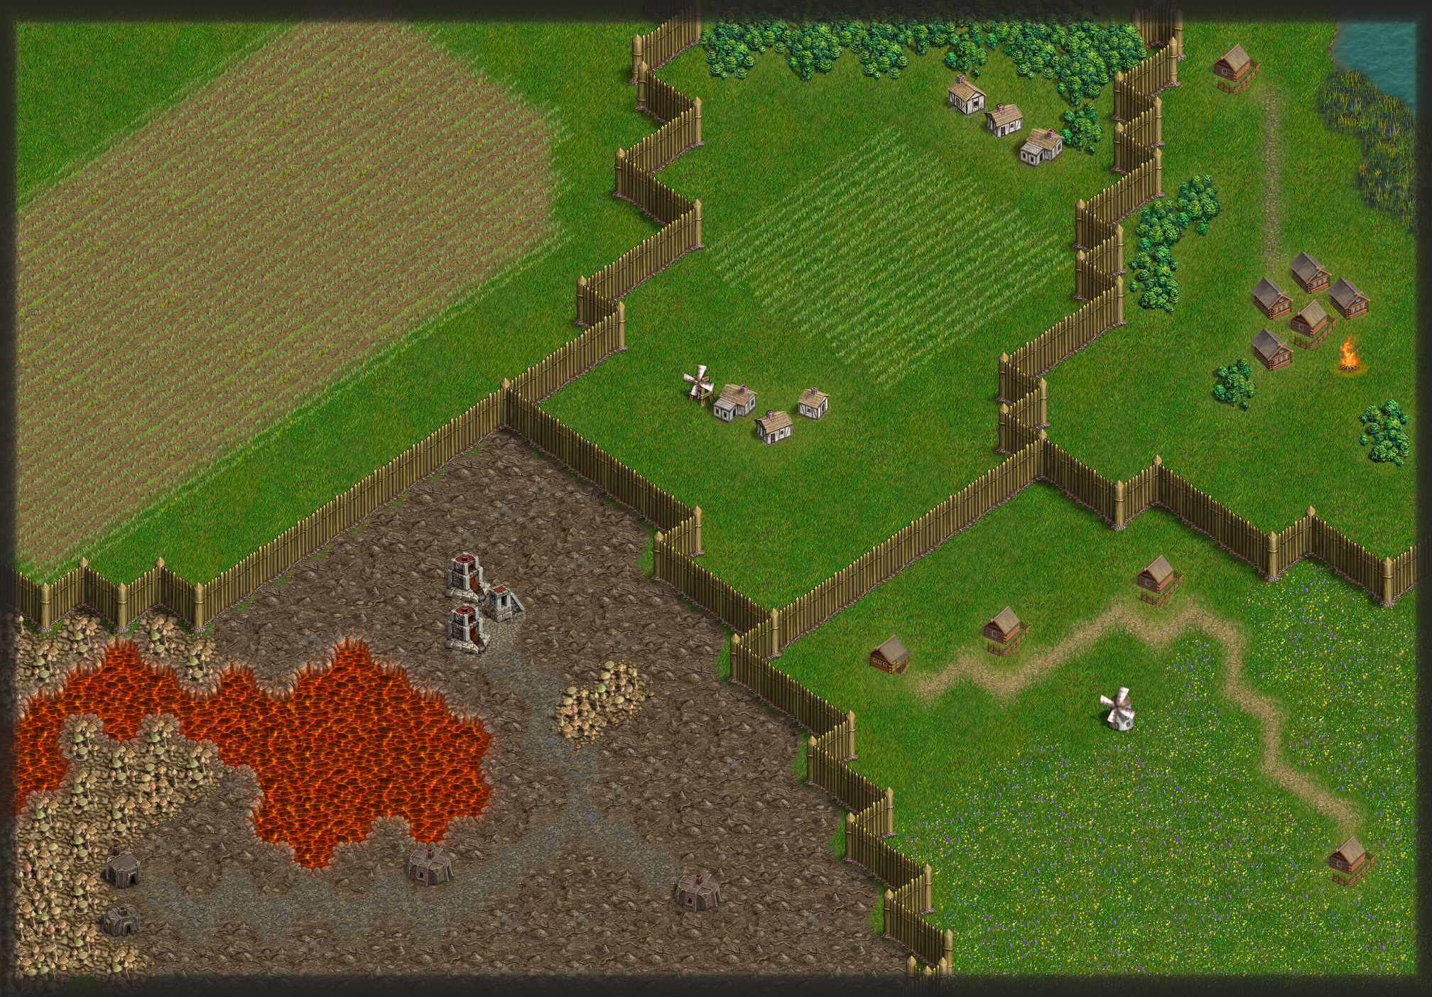
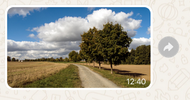
Exemple d’exploitation
TÉLÉPHONE MALVEILLANT
Téléphone cible de l’attaque

Slide 28

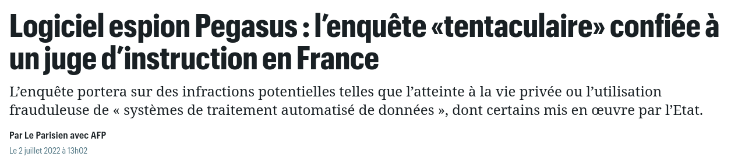
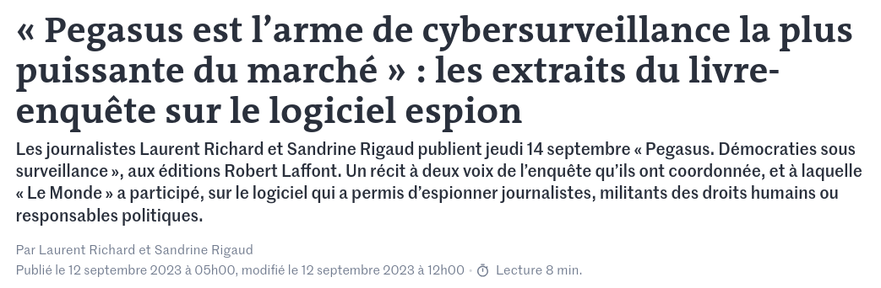


Slide 29
Point à retenir n°3
La sécurité des applications dépend de la sécurité du système d’exploitation.
Si le système est corrompu, les données d’applications sécurisées peuvent être interceptées (et modifiées) avant d’être chiffrées.

Slide 30
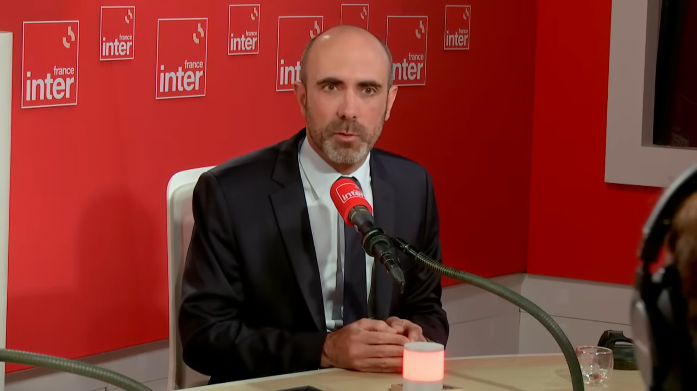
« Il n’y a pas d’application qui garantisse une confidentialité à 100 % de vos échanges. »
Nicolas Lerner, directeur de la DGSE, France Inter, 10 novembre 2025

Slide 31
Comment se protéger ?
Contre les failles de sécurité introduites involontairement ...

Slide 32
Point à retenir n°4
Effectuez systématiquement les mises à jour de votre système et de vos applications.
Les développeurs corrigent régulièrement de nombreuses failles de sécurité.
Une faille corrigée ne peut plus être exploitée contre vous.

Slide 33
Important
Mises à jour de sécurité fournies pendant une durée déterminée selon les modèles !
Les vieux téléphones ne sont plus mis à jour !
Vérifier sur Android :
Paramètres > À propos du téléphone > Version d’Android > Mise à jour de sécurité Android

Slide 34

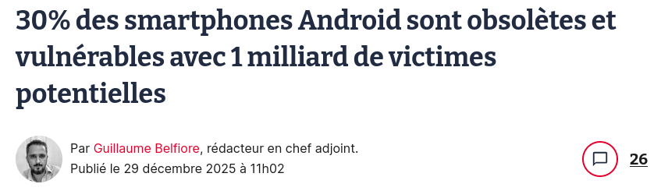
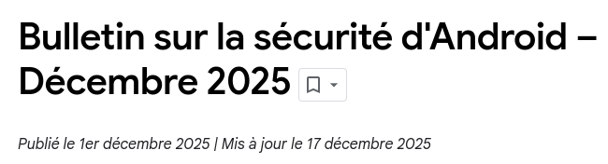
Important
+ 100 failles corrigées en décembre 2025

Slide 35
Comment se protéger ?
Contre les portes dérobées ...

Slide 36

Prévenir les portes dérobées
Hypothèse : les portes dérobées sont relativement visibles dans le code source des applications.
2+2
7 | 8 | 9 | ÷
4 | 5 | 6 | ×
1 | 2 | 3 | +
, | 0 | − | =

Slide 37
Il est difficile et donc peu rentable de cacher une porte dérobée dans une application dont le code source est public.
De telles applications sont dites « open source ».

Slide 38

Point à retenir n°5
Open source n’implique pas sécurisé !
Ce n’est qu’une garantie de transparence.

Slide 39
Systèmes d’exploitation open source
Partiellement open source
Non open source

Slide 40


Android, partiellement open source
Services Google
Surcouche constructeur
Android Open Source Project
One UI (Samsung)
MIUI, HyperOS (Xiaomi)
Pixel UI (Google)

Slide 41
Android, partiellement open source
Surcouche Open Source
LineageOS
CalyxOS
GrapheneOS
Android Open Source Project

Slide 42
Et si une faille n’est pas corrigée ?
Se protéger contre les failles zero-day

Slide 43
Protection contre les failles 0-day
Mises à jour
Rappel :
Je surveille et j’interviens en cas d’action illégale

Slide 44
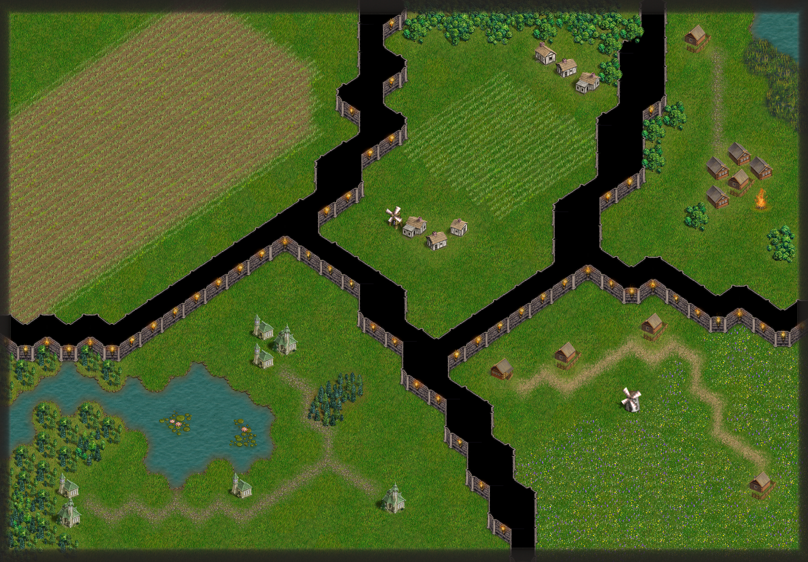
Protection contre les failles 0-day

Slide 45


OPEN SOURCE
Lutte contre les portes dérobées
À JOUR
Lutte contre les failles de sécurité
SÉCURITÉ RENFORCÉE
Lutte contre les failles zero-day

Slide 46
GrapheneOS
Axé sur la sécurité et la confidentialité
Confinement renforcé des applications
Permet d’utiliser les services Google sans privilèges
GrapheneOS
Android Open Source Project

Slide 47
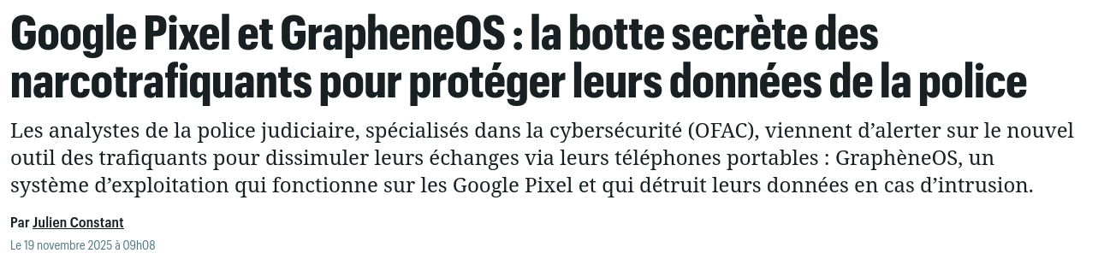
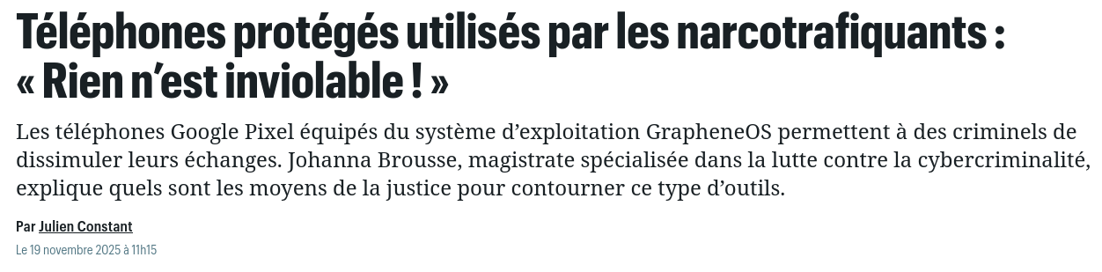

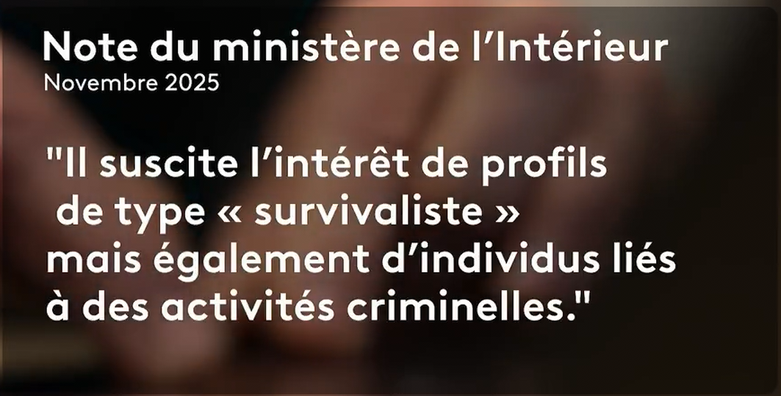
GrapheneOS

Slide 48
GrapheneOS
INCONVÉNIENTS
Disponible sur peu de téléphones
Un peu technique à installer
Suspect aux yeux des forces de l’ordre

Slide 49
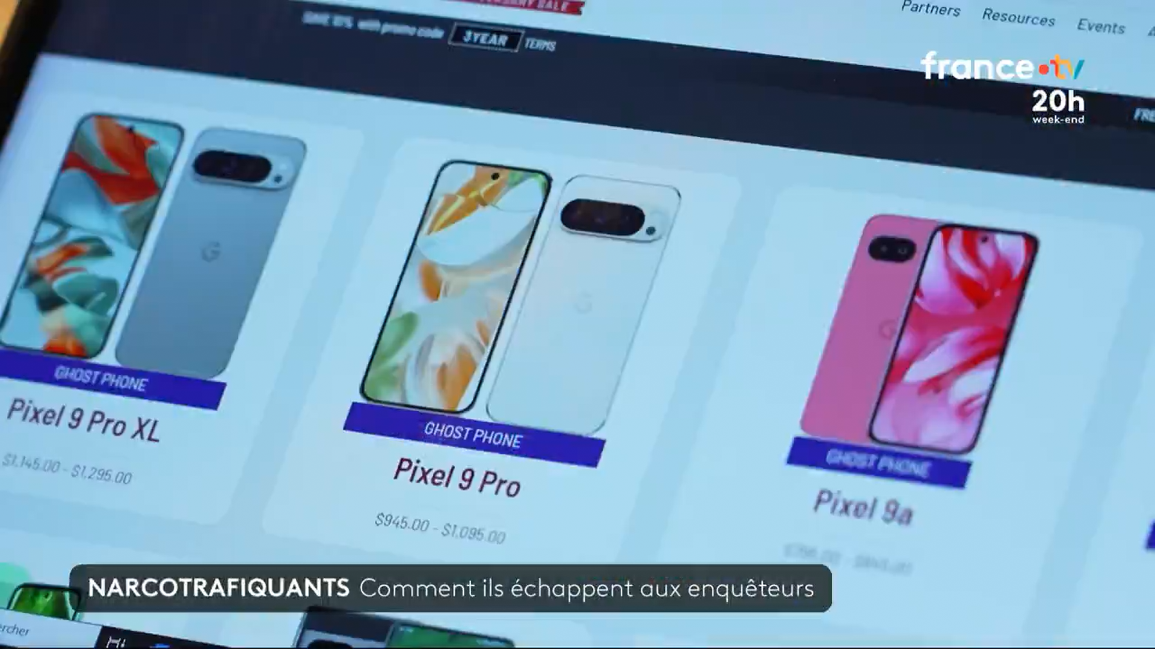
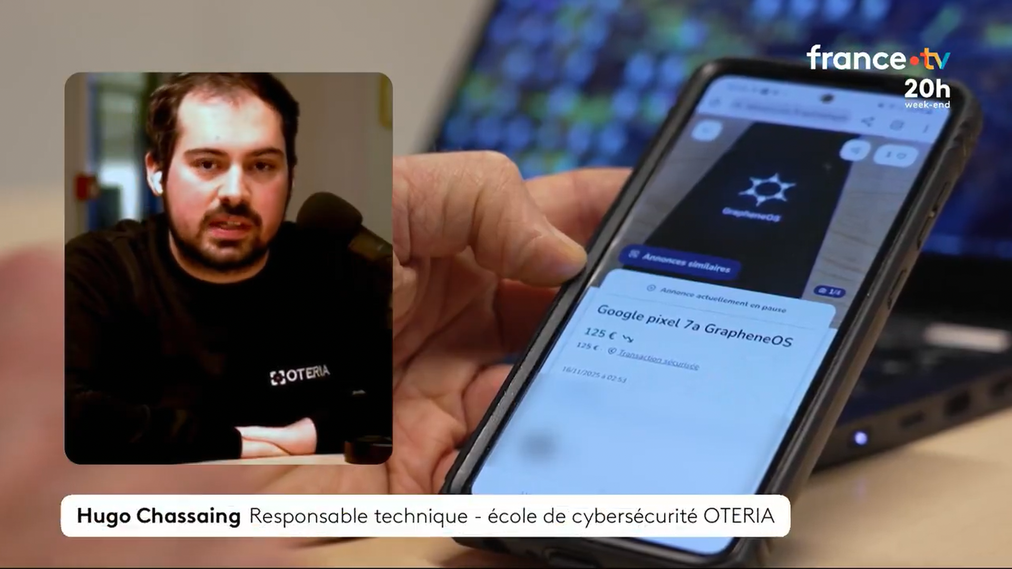
Obtenir GrapheneOS

Slide 50

Obtenir GrapheneOS
Installez-le vous-mêmes.
En suivant les instructions sur le site officiel.
https://grapheneos.org/install/web

Slide 51
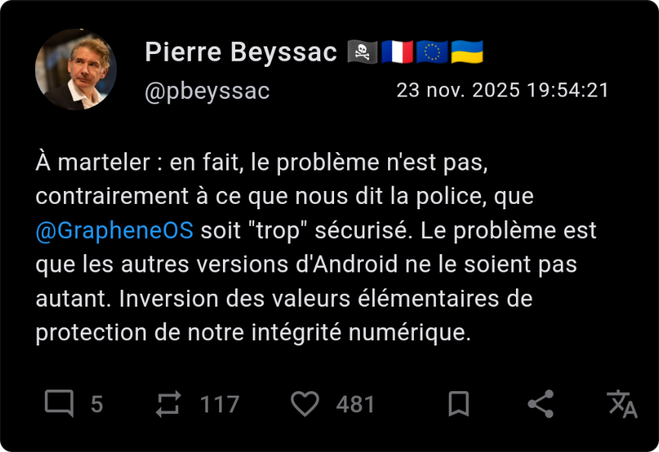
GrapheneOS

Slide 52
Conclusion
La sécurité est l’affaire de tous.
Des personnes malveillantes peuvent passer par vous pour atteindre vos proches.

Slide 53

Des questions ?
cm.conferences@proton.me
Références & diapositives :
Ne comptez pas sur la loi pour vous protéger
La sécurité des applications dépend de la sécurité du système d’exploitation.
Maintenez vos appareils à jour.
L’Open Source protège contre les portes dérobées.
Open Source ≠ Sécurisé
Les mises à jour suppriment des failles de sécurité.
Un système renforcé protège des failles zéro-day.
Utilisez GrapheneOS et installez-le vous-mêmes.

